Slide 1
PROJEKTOVANJE TEHNOLOGIJE ZAVARIVANJA
Univerzitet u Novom Sadu
Fakultet tehničkih nauka
Departman za proizvodno mašinstvo
Katedra za materijale i tehnologije spajanja
Doc.dr Sebastian Baloš

Slide 2
Izrada zavarenih nosača
Nosači su elementi konstrukcija opterećeni na savijanje.
Koriste se pri izradi: vagona, dizalica, mostova, krovnih konstrukcija, itd.

Slide 3
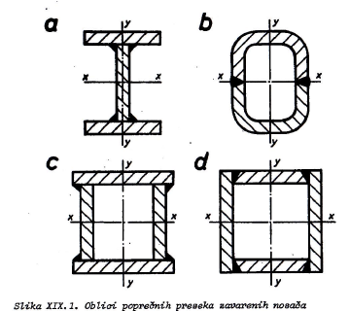
Najčešće se koriste sledeći poprečni preseci:
a,b – najveći otpor pružaju pri savijanju u osi x-x
c,d – pružaju podjednak opor savijanju u obe ose

Slide 4
Moment savijanja nije ravnomeran po dužini zavarenih nosača, već je najveći na sredini i idući prema krajevima se smanjuje.
Iz tog razloga, pribegava se izradi nosača sa promenljivom debljinom:
pojasa
rebra

Slide 5
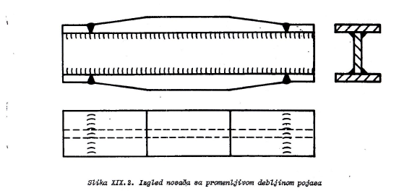
Zavareni nosači sa promenljivom debljinom pojasa:

Slide 6
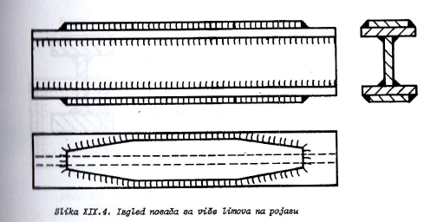

Slide 7
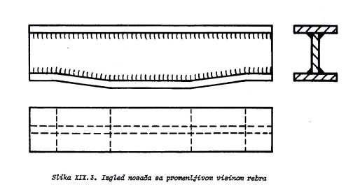
Zavareni nosači sa promenljivom debljinom rebra:

Slide 8
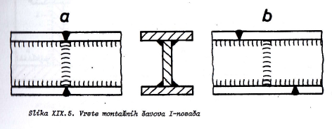
Nastavljanje zavarenih nosača:
Povoljnije!!!

Slide 9
Zavareni nosači od tankih limova:
Izrađuju se od limova debljine 1 – 5 mm.
Spajanje se vrši niskoenergetskim tehnikama zavarivanja, recimo TIG ili gasno.
Savijanje se vrši na presama.
Treba izbegavati zavarivanje u zoni intenzivne plastične deformacije zbog pojave rekristalizacije (spajanja prethodno deformisanih zrna).

Slide 10
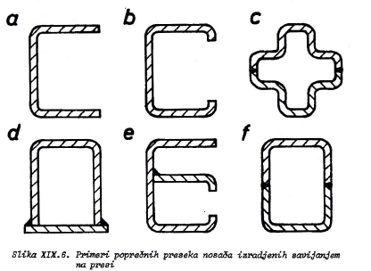

Slide 11
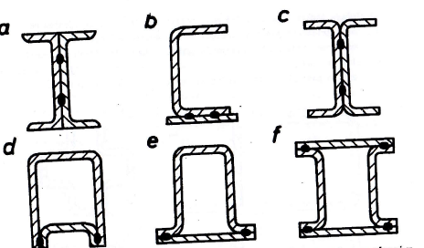
Zavareni nosači spojeni tačkastim zavarivanjem:
Različite kombinacije toplo i hladno valjanih profila:

Slide 12
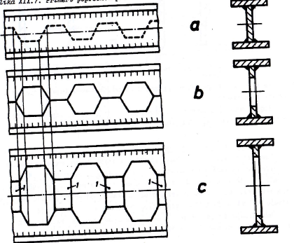
Zavarivanje nosača sa izrezima:
Tzv. HOP nosači: cik-cak rezanje rebra i zavarivanje u smaknutom rasporedu.
Pružaju uštede u materijalu i do 50 % (b).
Daju povećan moment inercije u x-x osi (c).
x
x

Slide 13
Preporučena rešenja kod zavarenih nosača
Kod zavarenih nosača koji trpe dinamičko opterećenje potrebno je voditi računa o koncentraciji napona:
Sučeoni spojevi moraju biti izvedeni bez podložnih traka,
Prelazi treba da budu što blaži.

Slide 14
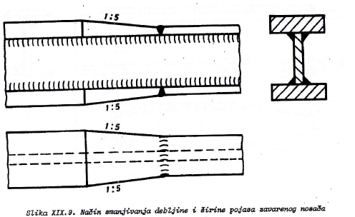
a) Smanjivanje debljine i širine pojasa:

Slide 15
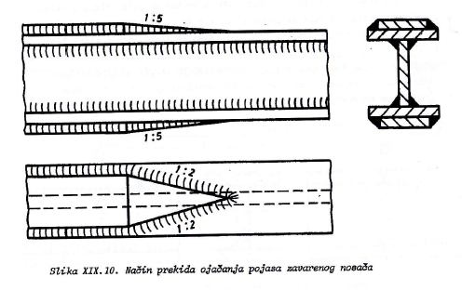
b) Prekid ojačanja pojasa:

Slide 16
c) Izvođenje poprečnih rebara-zbog povećanja krutosti:

Slide 17
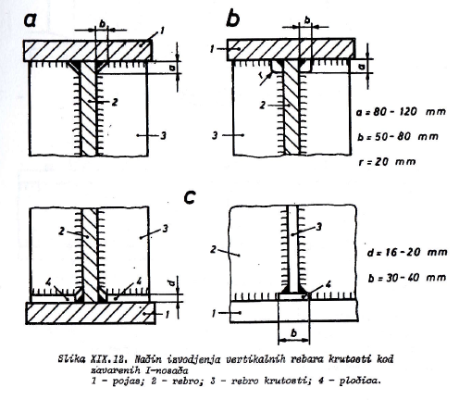

Slide 18
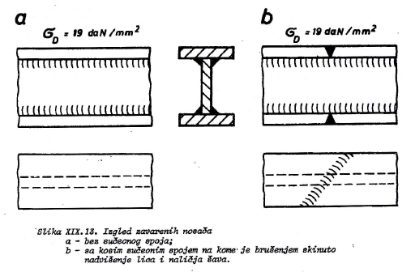
d) Dinamička čvrstoća zavarenih nosača

Slide 19
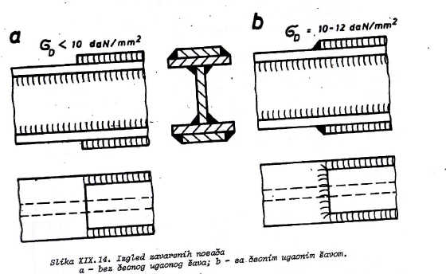

Slide 20
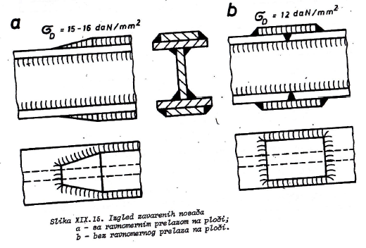

Slide 21
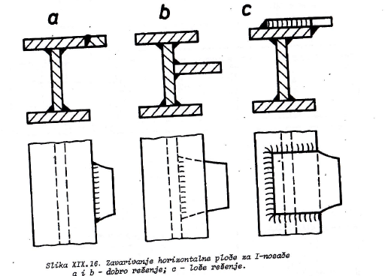
e) Zavarivanje ploča za nosače

Slide 22
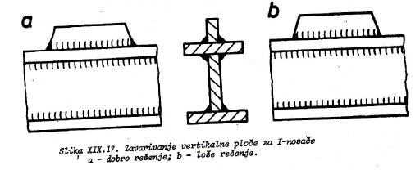

Slide 23
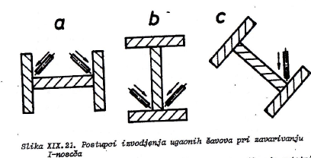
Izvođenje šavova:
Preporučuje se EPP postupak sa dve (a,b) ili jednom glavom (c-u koritu, kvalitetnije ali sporije).

Slide 24
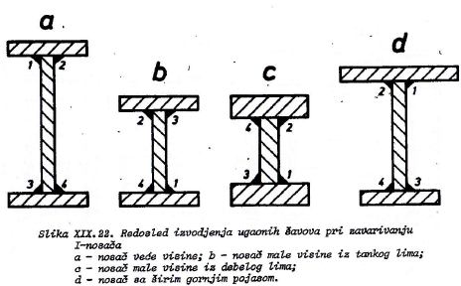
Redosled izvođenja šavova u zavisnosti od oblika I-nosača:
1 ili 2 glave
1 ili 2 glave
1 glava
1 glava

Slide 25
Hvala na pažnji

